Slide 1
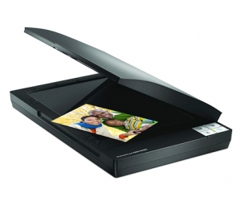
СКЕНЕРИ
Изготвил:
Катерина Йорданова
Гр. 24 , Специалност- БИ,
Ф-н № 105191

Slide 2
СКЕНЕР:
Скенерът (или сканер) е периферно устройство, което въвежда определен вид графична информация в компютърa.
Скенерът служи за заснемане (представяне в цифров вид) на документ или изображение, който след това да бъде използван в компютрите. В резултат на работата на скенера се получават файлове със заснеманите обекти - фотографски снимки, документи или реални тримерни обекти.
Основният принцип на скенера е подобен на системата на факса, като и 2-та апарата интегрират предавател и приемник в едно устройство.

Slide 3
ИСТОРИЯ:
Първите скенери са получавали и обработвали оригинали, като почти едновременно са ги възпроизвеждали върху филм. При съвременните настолни скенери обработката се извършва от РС, а приемникът обикновено е принтер или някакъв вид електронна медия. Като откривател на скенера се счита Рудолф Хел (1901-2002), чийто „Hellschreiber“ (1929) се разглежда като първата форма на съвременния скенер (1963). Повечето съвременни скенери имат като опция приставки за сканиране на диапозитиви.

Slide 4
Видове скенери :
Ръчни
Плоски скенери
Барабанни
С подвижна сканираща глава
Триизмерни (3D) скенери
Комбинирани
Скенери за диапозитиви

Slide 5
РЪЧНИ СКЕНЕРИ:
Те са малки скенери, които можете да плъзгате върху изображението, което желаете да сканирате, като сканиращата глава се мести ръчно върху оригинала. Ръчните скенери обикновено са широки няколко инча, така че ако искаме да сканираме цяла страница трябва да го направим на отделни ленти. Тези ленти по-късно трябва да ги съединим. Скенерът получава информация за линейното преместване върху листа с помоща на ролка, определяйки колко бързо и на каква дължина сме преместили главата. Това позволява на сканиращия софтуер да определи кога да въведе следващия ред от пиксели. Сканирането на ленти създава проблеми, понеже е трудно да се сканират неизкривени и паралелни ленти.Допуснатите грешки при наслагване на лентите една до друга се коригират от софтуера.

Slide 6
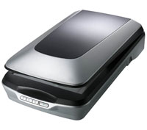
ПЛОСКИ:
Плоските скенери са най-разпространените, което се дължи на факта, че повечето от сканираните оригинали са равнинни и непрозрачни и не на последно място, тяхната достъпна цена. До голяма степен приличат на копирните машини. При тях оригиналът, който ще се сканира, се поставя върху стъкло (с образа надолу). Под стъклото е разположена шейна, на която са закрепени лампа и фоточувствителни елементи (матрица). Отразената от оригинала светлина, чрез система от оптични елементи, попада върху матрицата, която реагира на R, G и B компонентите на светлината. Изображението, което се подава към компютъра, е RGB. Някои от по-скъпите модели скенери, вместо една лампа излъчваща бяла светлина, имат три (излъчващи червена, зелена и синя светлина). Това позволява, при нужда, да се сканира на три пъти (по един път за всеки цвят), при което се получава по-качествено изображение, благодарение на елиминирането на ред смущения. Много от плоските скенери са оборудвани със специална приставка, която позволява да се сканират прозрачни оригинали (диапозитиви). На приставката е монтирана допълнителна лампа, като в този случай светлината преминава през оригинала, а не се отразява от него.

Slide 7
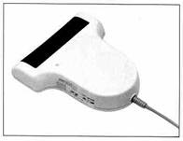
Ръчните скенери обикновено са свързани с интерфейсна кутия, която от своя страна е свързана с РС. Поради малките размери и относително ниското качество рядко се използват за сериозни графични приложения. Често се ползват за забавление – да сканирате тапета на стената или десена на ризата си. Само някой от тези скенери са цветни. Най-често се използват за сканиране на текст.

Slide 8
БАРАБАННИ:
Барабаните скенери се използват предимно при предпечатната подготовка, защото те създават свръх детайлни сканове на даден документ. При тях се използва т.н. фото размножителна тръба. Тя представлява цилиндър от прозрачен материал, на който се прикрепя листа хартия. В средата на цилиндъра има сложен сензор, който изпраща три светлинни лъча към хартията - после отразеното се връща и преминава през филтри за основните цветове, след които попада върху светлочувствителни елементи, които превръщат отразеното в електрически сигнали. Тези скенери, обаче са прекалено скъпи, за да се ползват от домашните потребители. Този тип устройства използват различни сензори от настолните скенери и това им позволява значително по-бърза работа, както и по-висока чувствителност към градиента на разцветките. Тук използваният тип сензори се наричат photomultiplier, като за всеки пиксел има отделен сензор.

Slide 9
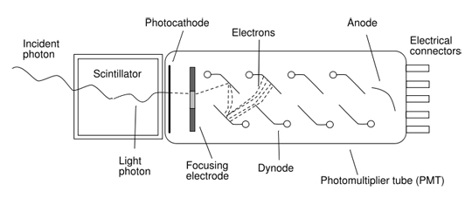
При сензорите е възможно регистриране на изключително нискоенергийни частици, независимо в коя област на спектъра са. В комбинация с ниското ниво на шум от сензора, както и с високата скорост на реакция, това ги превръща в превъзходен избор за сканираща матрица за обработка на бързоподвижни изображения с ниско качество, например филмови ленти. Барабанните скенери притежават едно уникално качество – те са способни да контролират независимо едно от друго състоянията на сканиращата матрица и апертурната решетка. Матрицата на сканиране представлява комбинацията от пиксели, които обработващият процесор прочита по време на работа, а апертурната решетка е физическото място, с чиято помощ този процес се извършва. В резултат барабанните скенери представляват превъзходен избор за дигитализиране на нискокачествени филмови ленти, тъй като благодарение на споменатото качество те могат да компенсират зърнеността на изображението. Към настоящия момент на пазара съществуват няколко фирми, произвеждащи този тип устройства, които все още намират области на приложение благодарение на уникалните си характеристики.

Slide 10
С ПОДВИЖНА СКАНИРАЩА ГЛАВА:
Това са най-разпространените скенери. При тях документът се слага върху равна прозрачна повърхност и се затиска с капак, след което при самото сканиране главата заедно със своето осветление се придвижва и заснема документа.

Slide 11
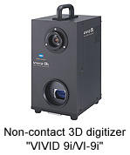
Триизмерни (3D) скенери :
Използват се за сканиране на изображението на триизмерни обекти. Една от областите на приложение, които те намират, е цифровизирането на даден триизмерен обект за създаване на холограмно изображение.

Slide 12
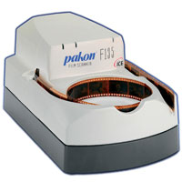
СКЕНЕРИ ЗА ДИАПОЗИТИВИ:
Както се разбира от наименованието, това са специализирани скенери за фотоленти (диапозитиви). Характерно за тях е много голямата им разделителна способност. Това е така, защото от сравнително малък по площ оригинал (35 мм), често трябва да се подготви изображение с по-големи размери и нужната разделителна способност - диапозитивът трябва да бъде сканиран с по-голяма разделителна способност.

Slide 13
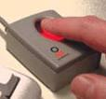
СКЕНЕР ЗА ПРЪСТОВИ ОТПЕЧАТАЦИ:
Компютъризираните скенери за пръстови отпечатъци(fingerprint скенери) винаги са участвали в сюжета на повечето шпионски трилъри и до скоро бяха доста екзотична технология. В изминалите няколко години, въпреки това скенерите се разпространиха на много места – в полицейските управления, строго-охраняваните сгради и дори на компютърните клавиатури. Личен USB скенер за пръстови отпечатъци може да бъде закупен за по-малко от 100 USD и по този начин компютъра на потребителя бива защитен по високотехнологичен биометричен начин.

Slide 14
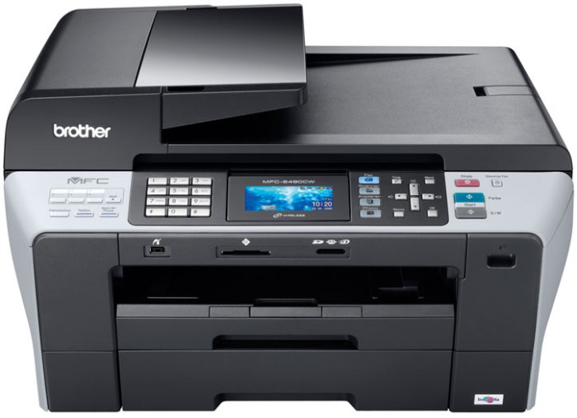
Комбинацията се състои в принтер (скенер - принтер - копирна машина). При тях с принтер скенери има отделни тави за документи и за хартия. Все по-популярни стават мултифункционалните устройства.

Slide 15
Свързване на скенера към РС:
Срещат се три варианта на свързване към компютъра – чрез паралелен порт, чрез USB и SCSI интерфейса. Някой от евтините скенери работят с паралелен интерфейс, но тъй като все повече системи поддържат USB портове, USB скенерите вече почти изместиха паралелните. На теория скоростта на USB порта е между тази на мудния паралелен порт и бързата SCSI връзка. Но докато скенер с SCSI интерфейс изисква добавяне на SCSI адаптер, да се зададат адреси и да се терминира последното устройство, то инсталирането на USB скенер става съвсем лесно и бързо.

Slide 16




ПРОИЗВОДИТЕЛИ:
Avision
Canon
Epson
Genius
HP
Microtek
Mustek
Plustek
Xerox

